Slide 1

Cybersecurity Health
Check
Cibersegurança & IT Compliance
2022

Slide 2
Índice
3
Sobre Nós
7
Crowe Cybersecurity Health Check
9
Planos Crowe Cybersecurity Health Check
18
Metodologia
20
Contactos

Slide 3
Sobre Nós

Slide 4
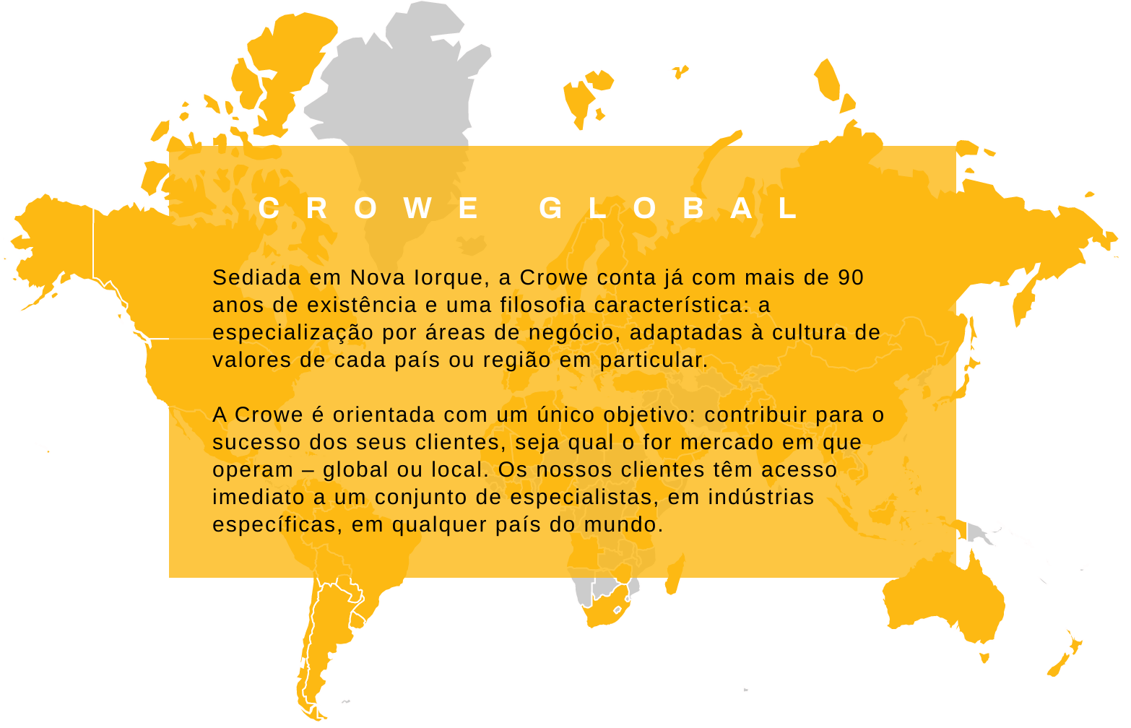
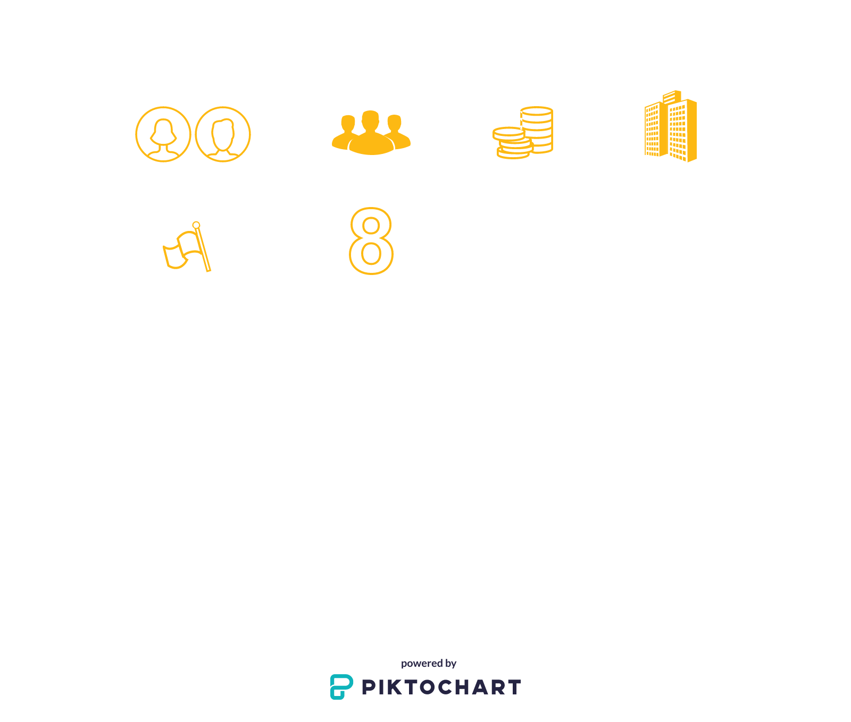
Indústrias de Especialização
Factos acerca da Crowe
  Hotelaria
  Turismo e Lazer
  Ambiente e Energia
  Indústria
  Educação
  Governo Central e
  Local
  Saúde e Bem-Estar
  Serviços Financeiros
  Imobiliário
  Entidades Sem Fins Lucrativo
  Engenharia e Construção
794
Escritórios
4.2B USD
Faturação (2020)
38.154
Colaboradores
145
Países
3.788
Partners

Slide 5






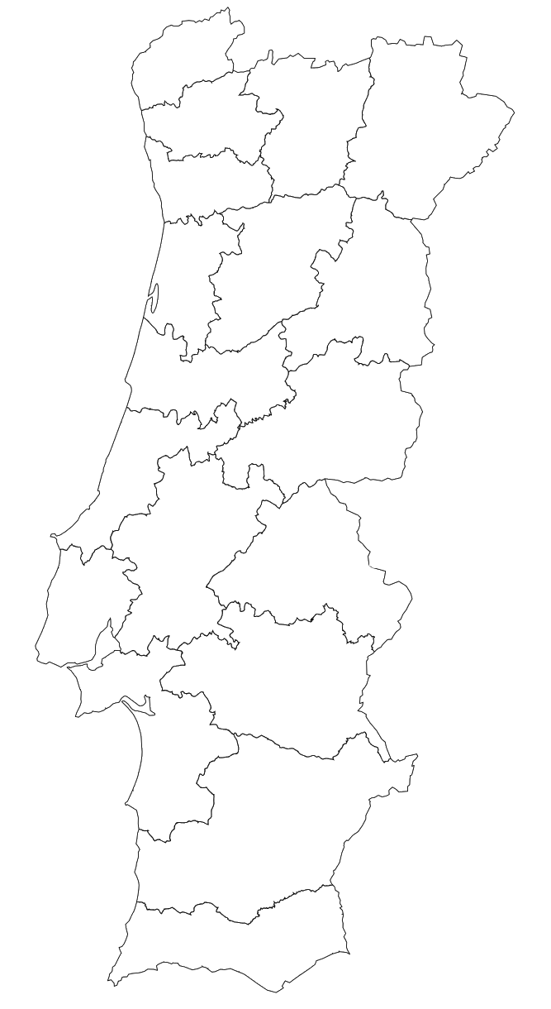











A Crowe em Portugal
Alguns dos nossos atuais clientes
A Crowe está presente em Portugal desde 1998, tendo-se inicialmente instalado em Lisboa. A partir de maio de 2004 e fruto de uma estratégia de crescimento, passa a contar também com escritórios na cidade do Porto.
Com o apoio de uma rede internacional, a Crowe em Portugal procura contribuir com a sua experiência e know-how para a competitividade geral das pequenas e médias empresas.
Posicionando-se como uma firma de excelência, os serviços Crowe abarcam as áreas de Auditoria, Fiscalidade, Consultoria e Outsourcing.
Porto
Lisboa

Slide 6








Serviços
Auditoria
Fiscalidade
Corporate
Finance
Advisory
Outsourcing
Behavioural
Consultancy
Risco
Benefícios &
Incentivos
IT
Consulting
Cibersegurança & IT Compliance
RGPD
Consulting

Slide 7
Crowe Cybersecurity Health Check

Slide 8
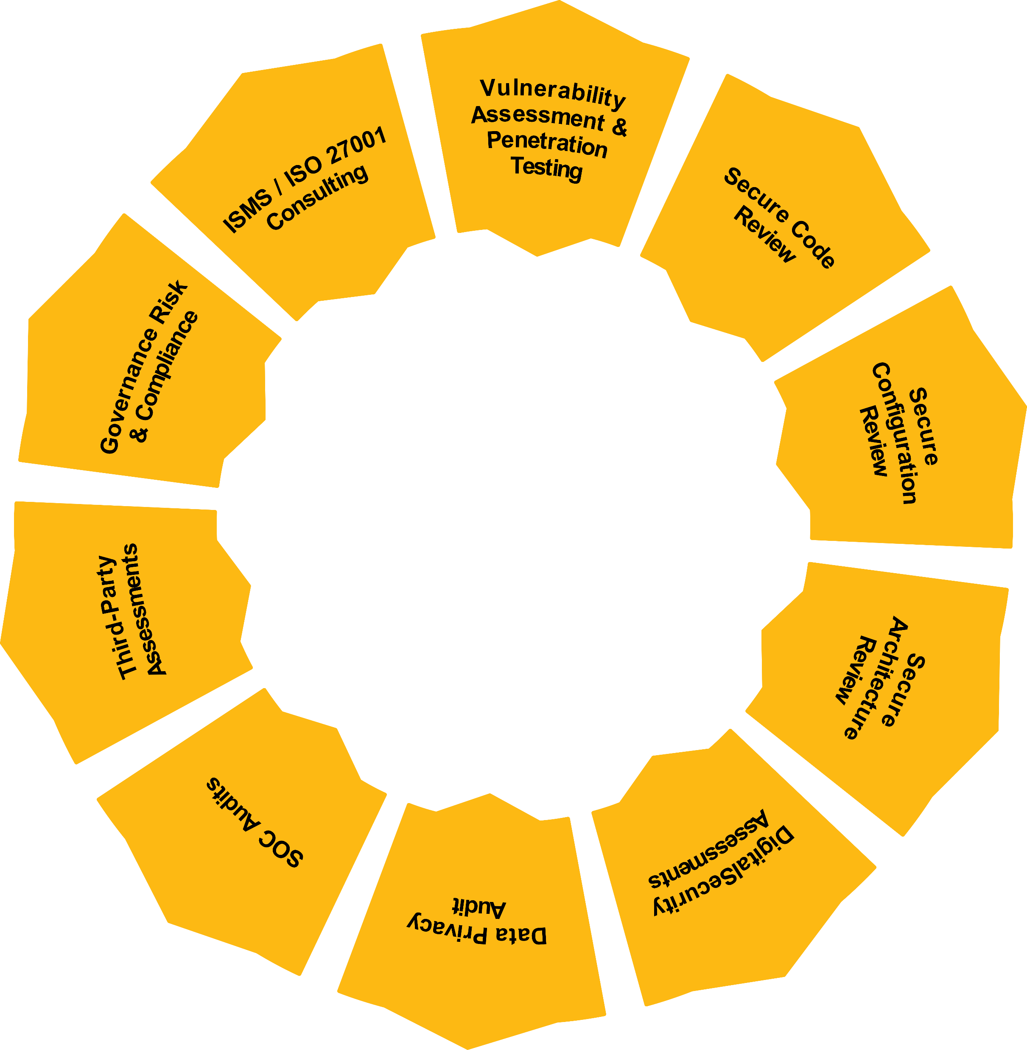
Porquê usar o Crowe Cybersecurity Health Check?
O Crowe Cybersecurity Health Check ajuda a compreender os atuais pontos fortes e riscos vigentes da sua Organização, no que diz respeito à segurança cibernética .
O relatório final aponta as medidas mais apropriadas de otimização, face à dimensão do risco, atendendo ao setor, tipo e dimensão da sua atividade.
Cybersecurity

Slide 9
Planos Crowe Cybersecurity Check

Slide 10
Planos Crowe Cybersecurity Health Check
Startup
GrowUp
Enterprise
On Demand
Identificação geral de Vulnerabilidades
Validação de Configurações
Avaliação da Segurança Digital (Digital Security Essentials 8)
Startup para até 10 sistemas internos + 2 IPs externos+ 1 Firewall
1.500€
Plano Startup +:
Revisão da Arquitetura IT ao nível da Segurança
Pontuação da pegada digital externa e relatório de classificação (Security Scorecard)
GrowUp para até 10 sistemas internos críticos + 4 IPs externos+ 2 dispositivos de rede
2.900€
Plano GrowUp +:
Análise geral de Governance, Risk e Compliance (GRC)
Enterprise para até 20 sistemas internos críticos + 4 IPs externos+ 4 dispositivos de rede
3.900€
Plano Enterprise +:
  Relatório de conformidade ISO/IEC 27001:2013, PCI DSS, NIST, HIPAA, NERC
  Sob orçamento em função do número de Sistemas, IP’s e Dispositivos
Sob Pedido
Valores válidos até ao dia 31/01/2023

Slide 11
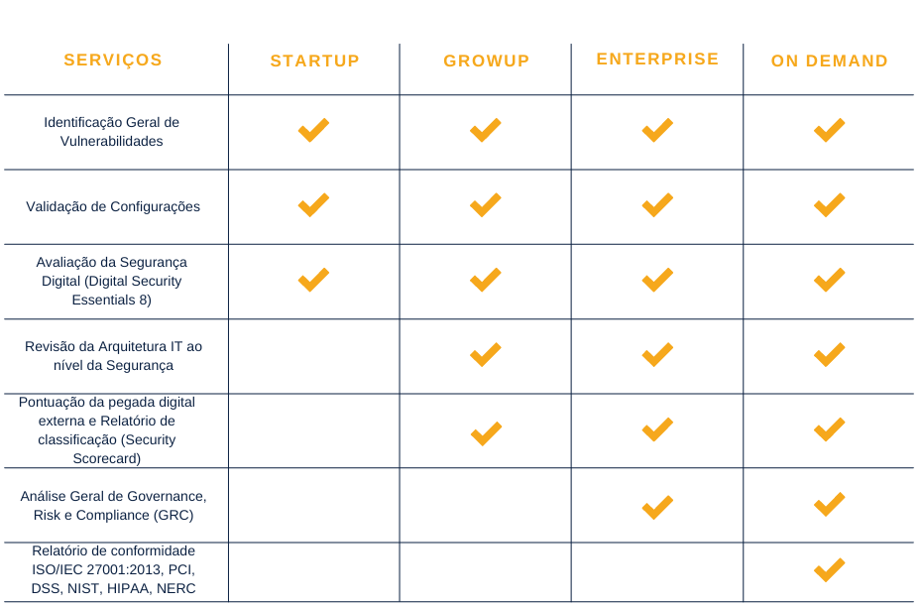
Planos Crowe Cybersecurity Health Check

Slide 12
Identificação de Vulnerabilidades
Verificação avançada de vulnerabilidades
Vulnerabilidades em servidores, estações de trabalho e dispositivos de rede
Plano Startup
Plano GrowUp
Web App Scan
Vulnerabilidades da Web publicadas e desconhecidas
Plano Enterprise
Plano On Demand
Auditoria de Patches credenciados
Scan autenticado nos anfitriões para enumerar as atualizações em falta (Disponível apenas no Plano On Demand)
Verificação de Malware
Em sistemas Windows e Unix (Disponível apenas no Plano On Demand)
Verificação de ameças específicas
Badlock, Drown, Shellshock, Shadows Brokers, Spectre, deteção de fusão e análise WannaCry Ransomware (Disponível apenas no Plano On Demand)

Slide 13
Validação de Configurações
Auditoria à configuração dos sistemas críticos e dispositivos de rede
Startup
Plano Startup
Revisão base de Configurações
Um grande número de sistemas e dispositivos de rede pode ser submetido a uma auditoria de configuração, utilizando ferramentas de scanning de conformidades. A revisão baseia-se na Tenable Network Security (TNS), que inclui regulamentos de conformidade gerais e melhores práticas definidas pelos fornecedores.
Plano GrowUp
Plano Enterprise
Plano On Demand
Revisão avançada de configurações
Análise aprofundada das configurações através de um SME (Statistics and Metrics Engine), complementando as ferramentas de scanning de conformidades e providenciando um resultado altamente especializado
Auditoria de configuração dos AWS (Amazone Web Services)
Auditoria ao ambiente dos Serviços Web para detetar erros de configuração na Cloud (Usando CIS L1 Foundation Audit)
Auditoria da Lista de Controlos de Acesso (ACL)

Slide 14
Avaliação da Segurança Digital – Digital Security Essential 8
Plano Startup
1.
Nível de Segurança das Firewalls / Gateway / Boundary
2.
Segurança das configurações (DNS, Serviços de E-mail, Aplicativos, Microsoft Office, etc)
3.
Gestão de senhas de acesso
4.
Controlo dos acessos dos utilizadores e das suas restrições
Plano GrowUp
Plano Enterprise
Plano On Demand
5.
Proteção contra Malware
6.
Gestão de Patches e Vulnerabilidades:
- Sistemas operativos de Patches
- Software
7.
Gestão de
Backups
8.
Sensibilização e treino dos utilizadores para a cibersegurança

Slide 15
Revisão da Arquitetura de Segurança
Revisão especializada da arquitectura da infra-estrutura de TI, para identificar os riscos existentes na rede e, ainda, gaps por benchmark face às melhores práticas de segurança do setor.
Plano GrowUp
Plano Enterprise
Infraestrutura e Componentes do Sistema
Lógica
Física
Segurança
Desempenho
Flexibilidade
Escalabilidade
Confiabilidade
Disponibilidade
Capacidade
Manutenção
Componentes de infra-estruturas consideradas:
Data Center
Segurança do Data Center
Switching do Data Center
Componentes de Rede
Segurança de perímetro
Switching da LAN
Sistema de Autenticação
DNS
DHCP
WAN
Wireless
Rede de Voz
Acesso remote e acesso de Administração remota
Backup e DR
Plano On Demand

Slide 16
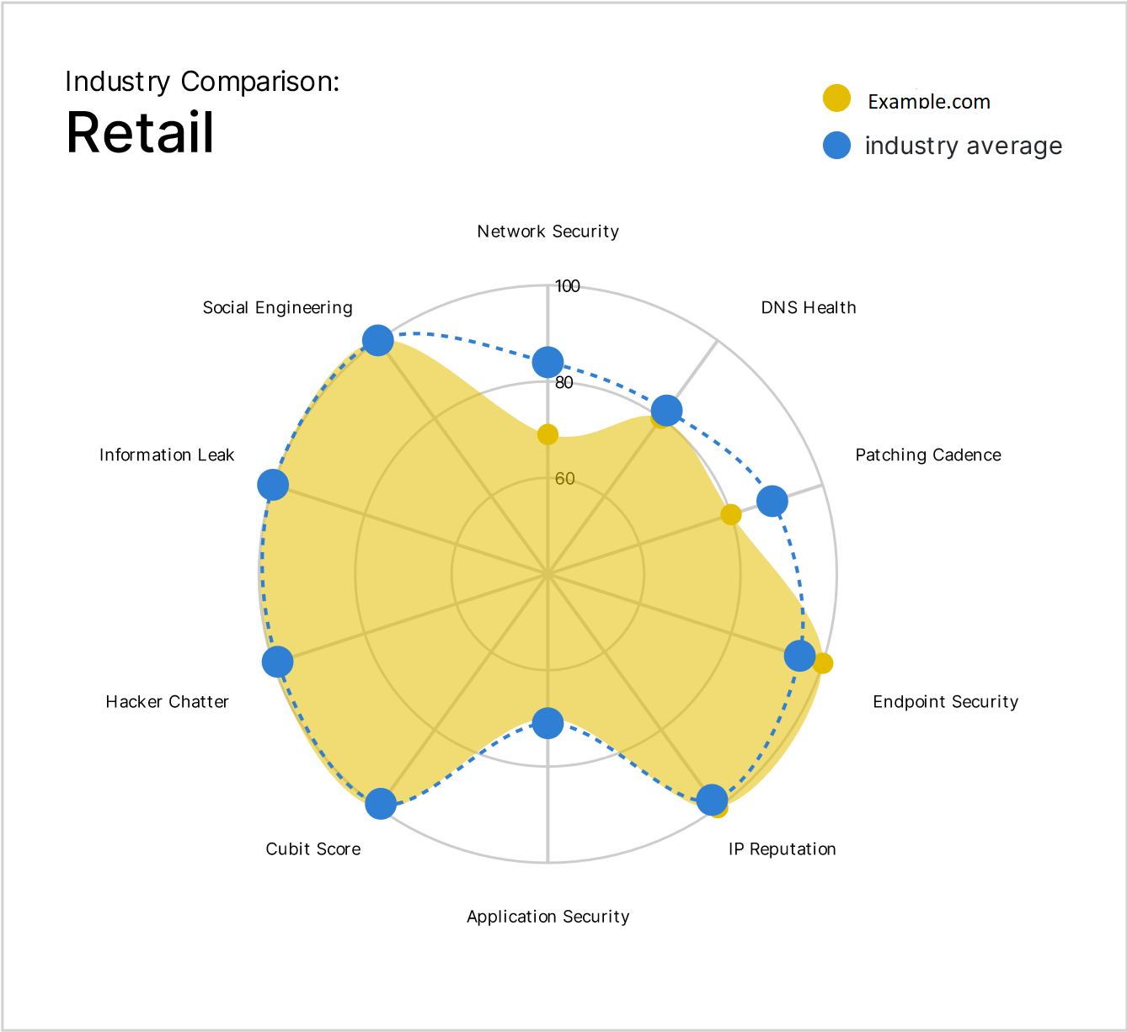
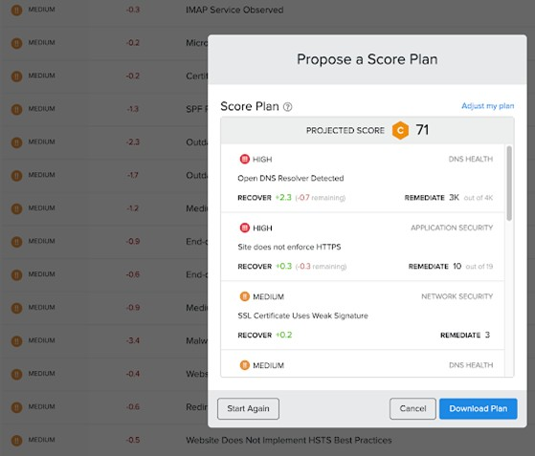
Identificação e Classificação da Pegada Digital Cibernética
Durante a verificação de integridade, a pontuação da pegada digital externa e o relatório de classificação serão gerados de uma só vez, sem correção de ativos.
Já o acesso à ferramenta de Security ScoreCard, permitirá avaliar em tempo real a pontuação atual quanto a segurança cibernética de 10 diferentes fatores e produzir um relatório de status.
Plano GrowUp
Plano Enterprise
Plano On Demand

Slide 17



Análise Geral de GRC
Plano Enterprise
Os três elementos Governação, Risco e Conformidade:
Governação - ou Corporate Governance - é o sistema global de regras, práticas e normas que orientam uma empresa.
Risco - ou Gestão do Risco Empresarial - é o processo de identificação de potenciais riscos para o negócio e de ação para reduzir ou eliminar o seu impacto.
Conformidade - ou Conformidade Empresarial - é o conjunto de processos e procedimentos que uma empresa tem em vigor para se certificar de que a mesma e os seus colaboradores estão a direcionar os negócios de uma forma legal e ética.
Plano GrowUp
Plano On Demand

Slide 18

Relatório de Conformidade ISO/IEC 27001:2013, PCI DSS, NIST, HIPAA, NERC
Durante a verificação de integridade, a pontuação da pegada digital externa e o relatório de classificação serão gerados de uma só vez, utilizando o SecurityScorecard tal como acontece sem correção de ativos.
Este relatório também inclui ISO/IEC 27001:2013, PCI DSS, NIST, HIPAA, Relatório de conformidade NERC.
Plano On Demand

Slide 19
Metodologia

Slide 20
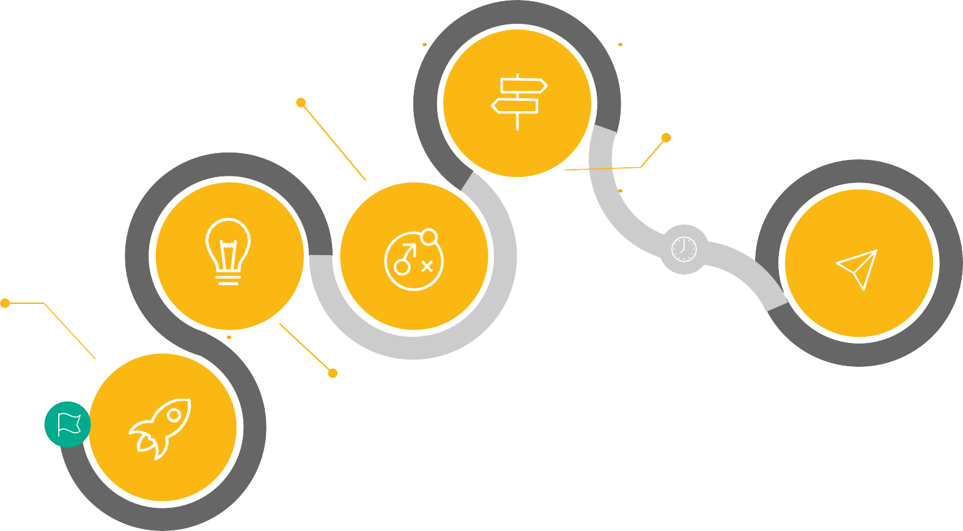
Metodologia de verificação de integridade de segurança cibernética
Avaliação de vulnerabilidade
Verificação de vulnerabilidades e identificação de “breachs” de segurança no sistema de informação.
Revisão das políticas de segurança, processo e configurações
Compilação de informação e acessos
Entrevista
Pequenas entrevistas para validar a informação recolhida e as razões para os factos apurados
Relatórios e comentários
Apresentamos os resultados do diagnóstico e discutimos os próximos passos

Slide 21
Contactos

Slide 22
Pedro Faria
Associate Partner
Director de Cybersecurity
+(351) 913 381 919
pedro.faria@crowe.pt
Paulo Lourosa
Managing Partner
Advisory Firm
+(351) 939 887 744
paulo.lourosa@crowe.pt
Miriam Costa
Business Developer
+(351) 934 607 477
miriam.costa@crowe.pt
Porto: Avenida da Boavista, 1679 - 4º | 4100-132
Lisboa: Avenida D. João II, Ed. Atlantis, n.º 44C, Piso 1, Esc. 1.4, | 1990-095

